Slide 1


UET
Since 2004
ĐẠI HỌC CÔNG NGHỆ, ĐHQGHN
VNU-University of Engineering and Technology
Bài 2: Mô hình hóa hướng đối tượng
Nhóm 3
Nguyễn Đăng Quang
Vũ Thị Thành Vinh
Cao Tiến Thắng
Hoàng Văn Quyền
Nguyễn Vũ Thanh Tùng
Phân tích và thiết kế hướng đối tượng

Slide 2
Mục tiêu bài học
Giải thích những nguyên lý cơ bản của hướng đối tượng
Định nghĩa các khái niệm và thuật ngữ cơ bản của hướng đối tượng và các ký hiệu UML tương ứng
Giới thiệu các điểm mạnh của hướng đối tượng
Trình bày vài ký hiệu mô hình UML đơn giản
Object-Oriented Analysis and Design

Slide 3
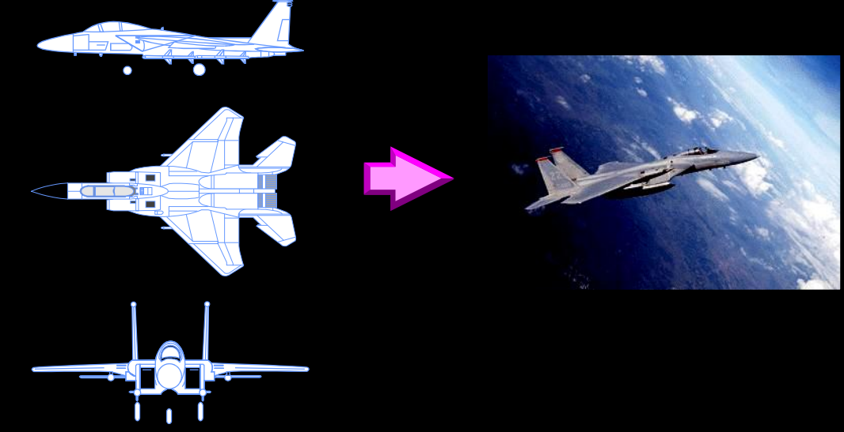
Mô hình là gì ?
Mô hình là một biểu diễn trừu tượng, khái quát của một quy trình, hệ thống
Object-Oriented Analysis and Design

Slide 4
Tại sao chúng ta phải mô hình hóa ?
Xây dựng các mô hình giúp hiểu rõ hơn về hệ thống mà chúng ta đang phát triển
Mô hình hóa có 4 mục tiêu:
Giúp trực quan hóa hệ thống
Cho phép chúng ta xác định được cấu trúc và hành vi của hệ thống trước khi xây dựng nó
Tạo ra một khuôn mẫu, định hướng cách xây dựng hệ thống
Tài liệu hóa các quyết định
Xây dựng mô hình của một hệ thống phức tạp vì không thể hình dung toàn bộ hệ thống như thế trong đầu
Object-Oriented Analysis and Design

Slide 5
Bốn nguyên tắc trong mô hình hóa
Mô hình bạn tạo ra ảnh hướng tới cách giải quyết vấn đề
Mọi mô hình đều có thể được diễn tả dưới nhiều mức độ chi tiết
Mô hình tốt nhất là mô hình giống với thực tế
Không thể biểu diễn đủ chỉ với một mô hình
Object-Oriented Analysis and Design

Slide 6
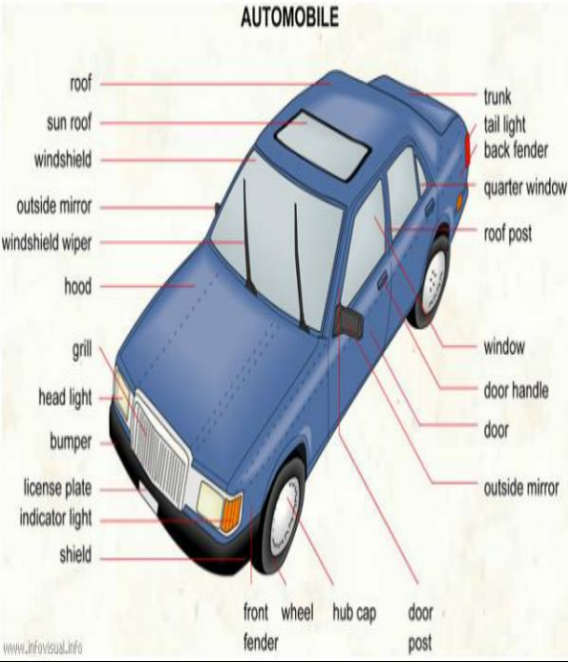
Các cách mô hình hóa
Mô hình hóa thủ tục
Mô hình hóa hướng đối tượng
Mô hình hóa dựa trên quy tắc
Mô hình hóa hướng khía cạnh
Mô hình hóa hướng đại diện
Mô hình hóa hướng dịch vụ
Mô hình hóa theo mô hình
Object-Oriented Analysis and Design

Slide 7
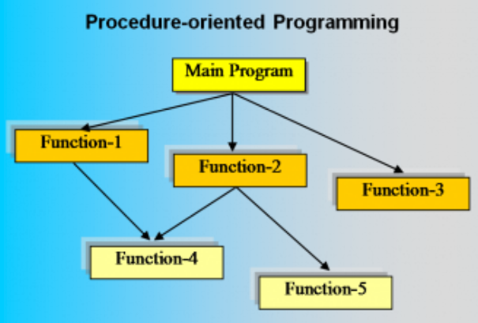
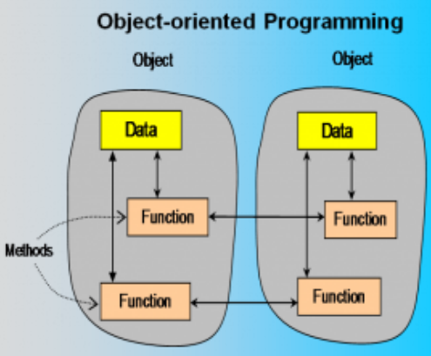
Tại sao nên mô hình hóa hướng đối tượng ?
Lập trình thủ tục:
Phân chia thành nhiều hàm
Kiểm soát cấu trúc hệ thống
Chia sẻ và truy cập cùng 1 nguồn dữ liệu
Lập trình hướng đối tượng:
Tương tác giữa các đối tượng thông qua việc gửi các tin nhắn
Thu hẹp phạm vi thay đổi
Object-Oriented Analysis and Design

Slide 8
Công nghệ đối tượng là gì ?
Công nghệ đối tượng:
Là một tập các quy tắc nhằm định hướng việc xây dựng cấu trúc phần mềm cùng với các ngôn ngữ, cơ sở dữ liệu và các công cụ khác hỗ trợ các quy tắc này
Object-Oriented Analysis and Design

Slide 9
Điểm mạnh của công nghệ hướng đối tượng
Cung cấp một mô hình thống nhất
Tạo điều kiện cho việc tái sử dụng kiến trúc và mã nguồn
Các mô hình cung cấp một góc nhìn gần với thực tế hơn
Mô tả chính xác hơn cách các thực thể tương tác với nhau
Phân rã dựa trên việc phân chia tự nhiên
Dễ hiểu và dễ bảo trì hơn
Cung cấp sự ổn định
Sự thay đổi nhỏ trong yêu cầu không tạo ra sự thay đổi lớn đối với hệ thống đang phát triển
Linh hoạt với sự thay đổi
Object-Oriented Analysis and Design

Slide 10
Áp dụng các bài học thực tiễn
Công nghệ đối tượng giúp áp dụng các bài học thực tiễn sau:
Phát triển tăng dần: thích nghi nhanh với những thay đổi trong yêu cầu, dần dần tích hợp các thành phần, dễ dàng tái sử dụng các thành phần
Sử dụng kiến trúc hướng thành phần: nhấn mạnh về kiến trúc, phát triển dựa trên thành phần
Trực quan hóa mô hình: dễ hiểu, dễ thay đổi
Object-Oriented Analysis and Design

Slide 11
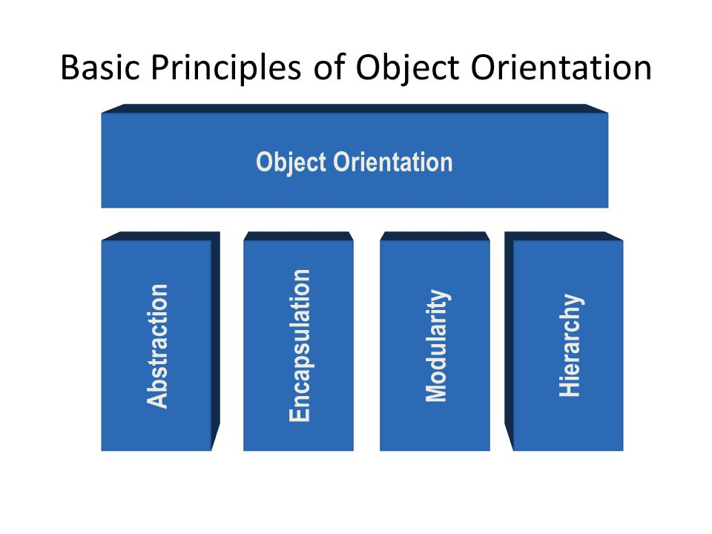
Các nguyên tắc cơ bản của hướng đối tượng
4 nguyên tắc cơ bản
Abstraction (Tính trừu tượng)
Encapsulation (Tính đóng gói)
Modularity (Tính module)
Hierarchy (Tính phân cấp)
Object-Oriented Analysis and Design

Slide 12
Tính trừu tượng là gì ?
Theo Dictionary Of Object Technology, Firesmith, Eykholt, 1995: Tính trừu tượng được định nghĩa là bất kỳ mô hình nào bao gồm các khía cạnh quan trọng nhất, thiết yếu hoặc khác biệt nhất của một cái gì đó trong khi loại bỏ hoặc bỏ qua các chi tiết quan trọng hơn, phi vật chất hoặc gây nhầm lẫn. Đó là kết quả của việc loại bỏ những khác biệt để nhấn mạnh những điểm chung.
Object-Oriented Analysis and Design

Slide 13
Tính trừu tượng là gì ?
Xác định các đặc điểm cơ bản của một thực thể để phân biệt nó với tất cả các thực thể khác
Xác định một ranh giới liên quan đến quan điểm, góc nhìn của người xem
Không phải là một biểu hiện cụ thể, hay biểu thị bản chất lý tưởng của một cái gì đó
Object-Oriented Analysis and Design

Slide 14
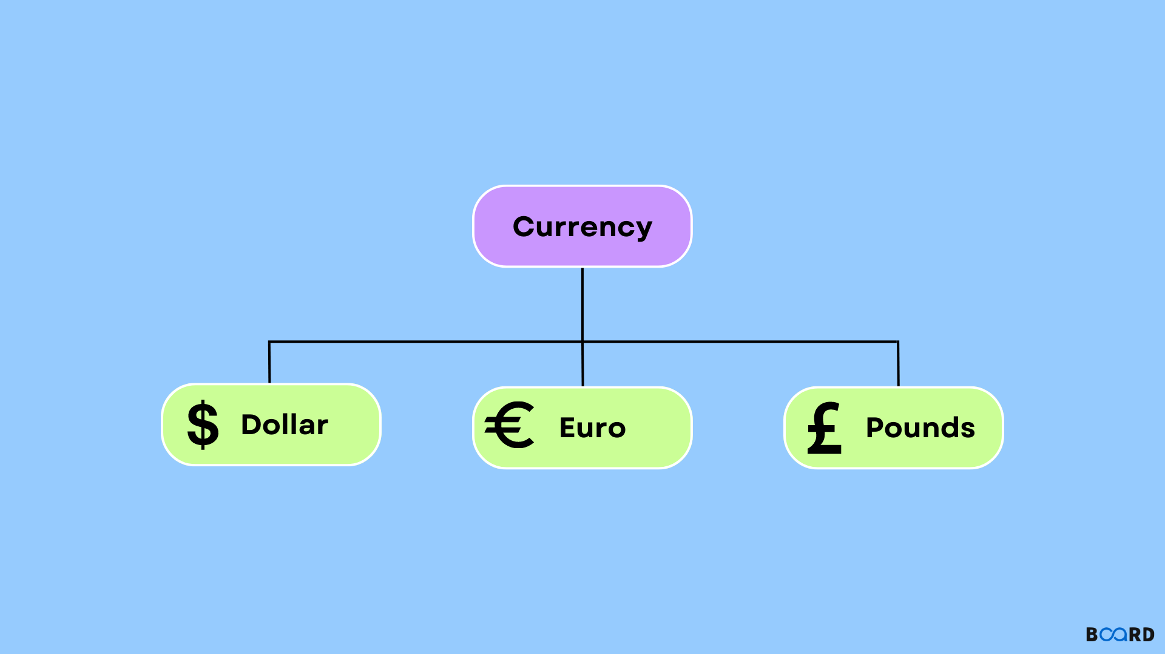
Tính trừu tượng là gì ?
Dollar, Pounds hay Euro đều có điểm chung là những đơn vị tiền tệ
Object-Oriented Analysis and Design

Slide 15
Tính đóng gói là gì ?
Theo Dictionary of Object Technology, Firesmith, Eykholt, 1995, tính đóng gói có thể được định nghĩa là: Việc nội địa hóa một cách vật lý các tính năng (thuộc tính, hành vi, …) thành một bản tóm tắt hộp đen duy nhất ẩn giấu việc triển khai chúng (và các thiết kế liên quan) đằng sau giao diện chung
Tính đóng gói sẽ ẩn đi việc triển khai hệ thống đối với khách hàng
Khách hàng sẽ phải phụ thuộc vào giao diện bên ngoài
Object-Oriented Analysis and Design

Slide 16
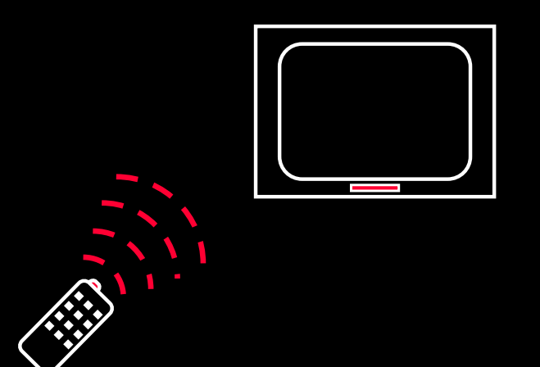
Tính đóng gói là gì ?
Người dùng sẽ không thể nhìn thấy cấu tạo bên trong của ti vi
Object-Oriented Analysis and Design

Slide 17
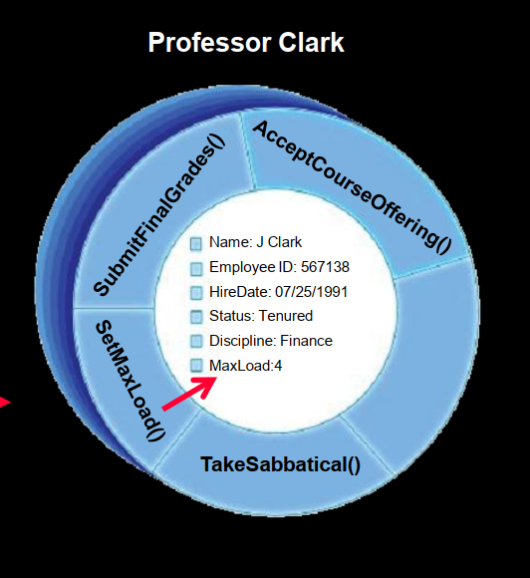
Minh họa về đóng gói
Giáo sư Clark cần tăng số lượng lớp học tối đa từ 3 thành 4 lớp. Khi đó, một đối tượng khác sẽ yêu cầu giáo sư Clark đắt số lượng khóa học tối đa thành 4.
Thuộc tính MaxLoad sau đó sẽ được thay đổi bằng thao tác (phương thức) setMaxLoad()
Object-Oriented Analysis and Design

Slide 18
Minh họa về đóng gói
Ưu điểm của tính đóng gói trong trường hợp này vì đối tượng yêu cầu không cần biết cách thay đổi biến MaxLoad. Trong tương lai, có thể số lượng biến được sử dụng để định nghĩa số lượng khóa học tối đa sẽ nhiều lên. Tuy nhiên, điều đó không ảnh hưởng đến đối tượng yêu cầu. Đối tượng yêu cầu phụ thuộc vào giao diện hoạt động của Clark
Object-Oriented Analysis and Design

Slide 19
Tính module là gì ?
Theo Dictionary of Object Technology, Firesmith, Eykholt, 1995, tính module được định nghĩa là: Sự phá vỡ về logic và vật lý của mọi thứ (như phần mềm, trách nhiệm (responsibilities), …) thành các nhóm nhỏ và đơn giản (như các yêu cầu, lớp tương ứng, …) làm tăng thành tựu của các mục tiêu kỹ thuật phần mềm
Tính module là sự chia nhỏ một thứ phức tạp thành những phần có thể quản lý được
=> Giúp cho mọi người có thể dễ dàng hiểu được các hệ thống phức tạp
Object-Oriented Analysis and Design

Slide 20
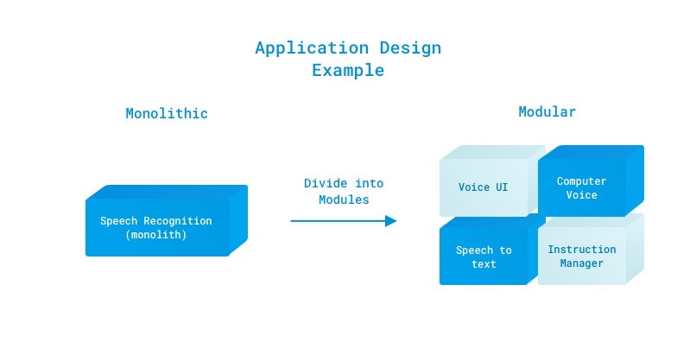
Tính module là gì ?
Các module đơn giản hơn của mô hình nhận biết giọng nói
Object-Oriented Analysis and Design

Slide 21
Tính phân cấp là gì ?
Theo Dictionary of Object Technology, Firesmith, Eykholt, 1995, tính phân cấp có thể được định nghĩa là: Bất kỳ thứ hạng hoặc thứ tự trừu tượng nào trong một cấu trúc dạng cây
Có một số loại phân cấp như: Phân cấp lớp, phân cấp kế thừa, phân cấp phân vùng, phân cấp chuyên môn hóa, …
Hệ thống phân cấp tổ chức các mục theo thứ tự hoặc cấp bậc cụ thể. Việc sử dụng hệ thống phân cấp để mô tả sự khác biệt hoặc biến thể của một khái niệm cụ thể sẽ mang lại sự trừu tượng mang tính mô tả và gắn kết hơn cũng như phân bổ trách nhiệm tốt hơn
Object-Oriented Analysis and Design

Slide 22
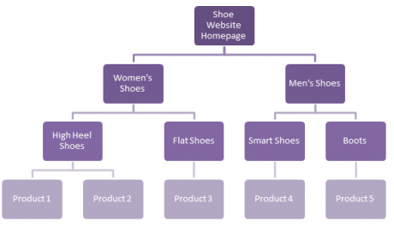
Tính phân cấp là gì ?
Tính phân cấp trong danh mục hàng của 1 website bán giày
Object-Oriented Analysis and Design

Slide 23
Các khái niệm cơ bản về hướng đối tượng
Đối tượng (Object)
Lớp (Class)
Thuộc tính (Attribute)
Thao tác (Operation)
Đa hình (Polymorphism)
Giao diện (Interface)
Một số khái niệm khác: Gói (Package), Thành phần (Components), Hệ thống con (Subsystem), Quan hệ (Relationships)
Object-Oriented Analysis and Design

Slide 24
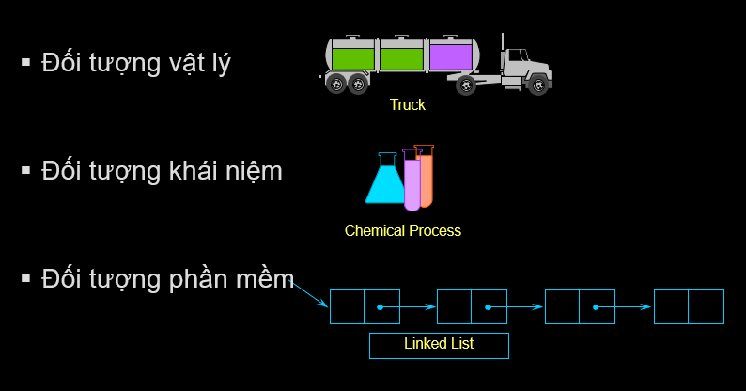
Đối tượng (Object) là gì ?
Một cách không chính thức, một đối tượng đại diện cho một thực thể, có thể là vật lý, khái niệm hoặc phần mềm
Object-Oriented Analysis and Design

Slide 25
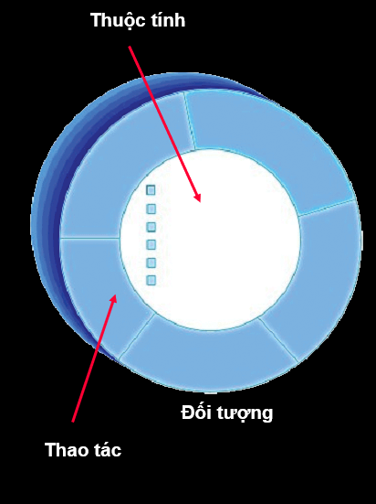
Đối tượng (Object) là gì ?
Một cách chính thức, một đối tượng là một thực thể có ranh giới và nhận dạng được xác định rõ ràng, gói gọn trong trạng thái và hành vi
Trạng thái được thể hiện bằng các thuộc tính và mối quan hệ
Hành vi được thể hiện bằng các thao tác, phương thức và máy trạng thái
Object-Oriented Analysis and Design

Slide 26
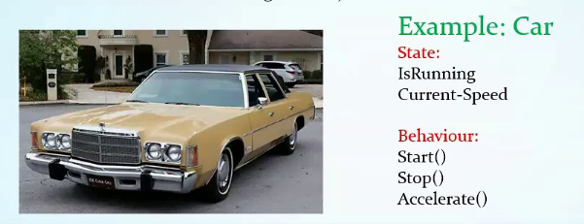
Một đối tượng có trạng thái
Trạng thái của một đối tượng là một trong những điều kiện có thể tồn tại của đối tượng đó
Trạng thái của đối tượng thường thay đổi theo thời gian
Object-Oriented Analysis and Design

Slide 27
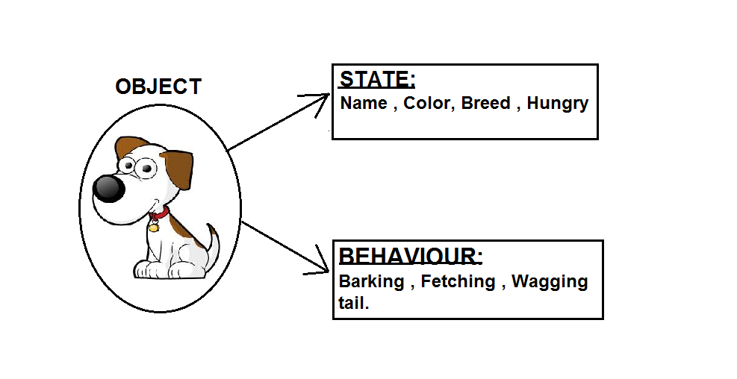
Một đối tượng có hành vi
Hành vi xác định cách một đối tượng hành động và phản ứng
Hành vi hiển thị của một đối tượng được mô hình hóa bằng tập hợp các thông báo mà nó có thể phản hồi (các thao tác (operations) mà đối tượng có thể thực hiện
Object-Oriented Analysis and Design

Slide 28

Một đối tượng có danh tính
Một đối tượng có một danh tính duy nhất, ngay cả khi trạng thái giống hệt với đối tượng khác
Ví dụ: 2 giáo sư J Clark
cùng dạy môn Sinh học, tuy
nhiên danh tính của họ là
khác nhau
Object-Oriented Analysis and Design
Notes:
Ví dụ trong OOP: 2 đối tượng có tất cả các thuộc tính giống nhau nhưng lưu ở 2 vùng nhớ khác nhau -> Vùng nhớ ở đây đóng vai trò là danh tính

Slide 29
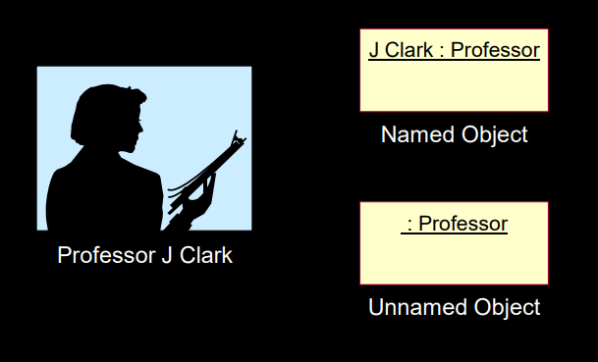
Biểu diễn các đối tượng trong UML
Một đối tượng được biểu diễn dưới dạng hình chữ nhật với phần tên được gạch chân
Object-Oriented Analysis and Design

Slide 30
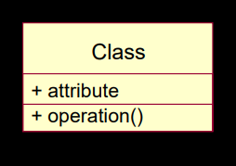
Thế nào là một lớp ?
Một lớp là một mô tả của một nhóm các đối tượng có cùng các thuộc tính, phương thức, mối quan hệ và ngữ nghĩa
Một đối tượng là một thể hiện của một lớp
Một lớp là sự trừu tượng hóa của các đối tượng
Nhấn mạnh vào những đặc điểm quan trọng
Loại bỏ các đặc điểm khác
Object-Oriented Analysis and Design

Slide 31
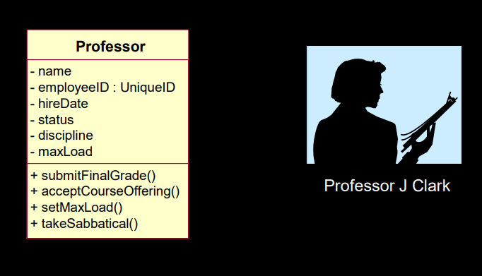
Biểu diễn các lớp trong UML
Một lớp được biểu diễn bằng một hình chữ nhật có ngăn
Object-Oriented Analysis and Design

Slide 32
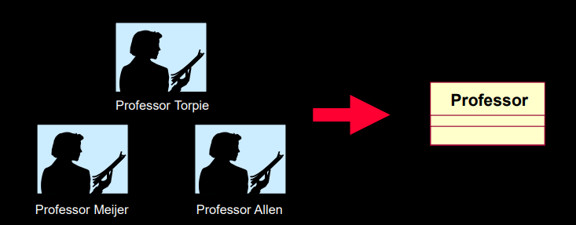
Mối quan hệ giữa lớp và đối tượng
Một lớp là một định nghĩa trừu tượng của một đối tượng
Nó xác định cấu trúc và hành vi của mỗi đối tượng trong lớp
Nó phục vụ như một khuôn mẫu để tạo ra các đối tượng
Các lớp không phải là tập hợp các đối tượng
Object-Oriented Analysis and Design

Slide 33
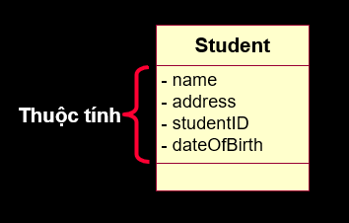
Thuộc tính là gì ?
Một thuộc tính là một thành phần của lớp được đặt tên, miêu tả một loạt các giá trị mà thực thể có thành phần đó có thể nắm giữ
Một lớp có thể có nhiều thuộc tính hoặc không có thuộc tính nào cả
Object-Oriented Analysis and Design

Slide 34
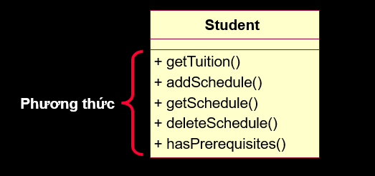
Phương thức là gì ?
Một phương thức là việc thực hiện một dịch vụ có thể được yêu cầu từ bất kỳ đối tượng nào của lớp ảnh hưởng đến hành vi
Một lớp có thể có nhiều phương thức hoặc không có phương thức nào cả
Object-Oriented Analysis and Design

Slide 35
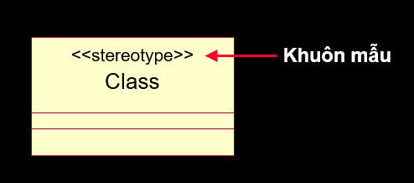
Khuôn mẫu là gì ?
Khuôn mẫu định nghĩa một phần tử mô hình mới dựa trên một phần tử mô hình khác
Đổi khi bạn cần giới thiệu các yếu tố mới phát triển theo ngôn ngữ của lĩnh vực của bạn và trông giống như các khối xây dựng nguyên thủy
Object-Oriented Analysis and Design

Slide 36
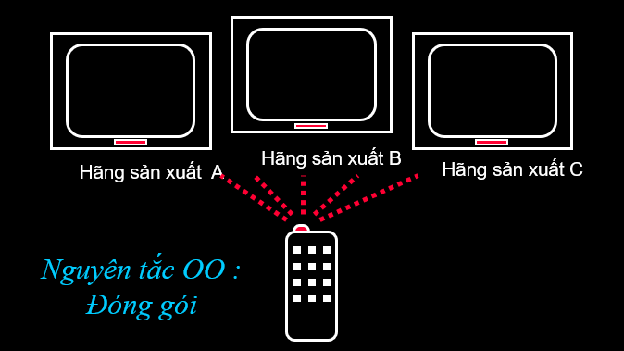
Đa hình là gì ?
Khả năng ẩn đi nhiều thứ triển khai khác nhau đằng sau một giao diện duy nhất
Object-Oriented Analysis and Design

Slide 37
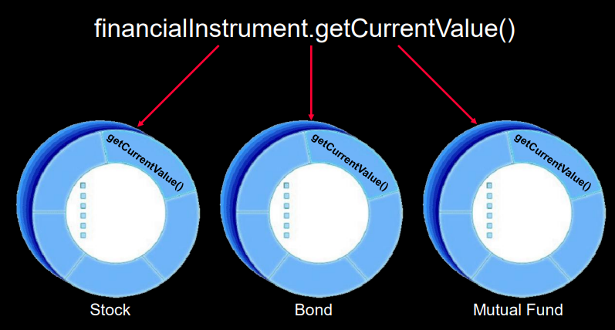
Ví dụ về đa hình
Object-Oriented Analysis and Design

Slide 38
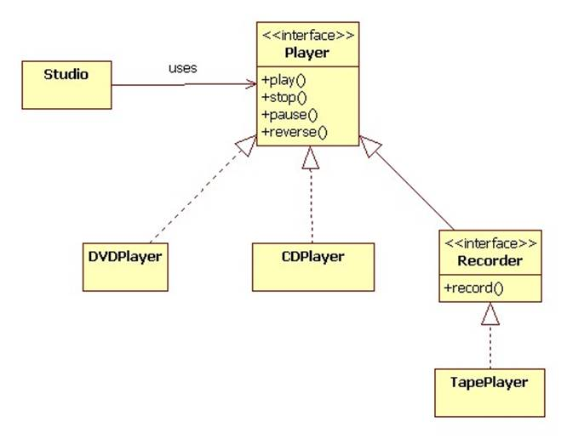
Interface là gì?
Interface “chính thức hóa" tính đa hình.
Interface giúp xác định hành vi đa hình (sự vật sẽ có khả năng nào đó)
Hỗ trợ kiến trúc “plug-and-play"
Object-Oriented Analysis and Design

Slide 39
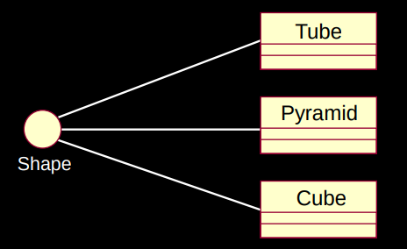
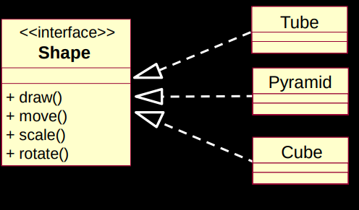
Biểu diễn Interface như thế nào?
Biểu tượng đại diện
Biểu diễn chuẩn dạng class
Object-Oriented Analysis and Design

Slide 40
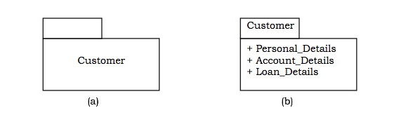
Package là gì?
Được sử dụng làm nơi chứa để sắp xếp các thành phần có trong hệ thống thành một đơn vị dễ quản lý hơn.
Package có thể chứa các thành phần có cấu trúc khác trong đó ví dụ như Class, hoặc chứa các package khác.
Một package được sử dụng để:
Tổ chức mô hình đang được phát triển
Là đơn vị quản lý cấu hình
Object-Oriented Analysis and Design

Slide 41
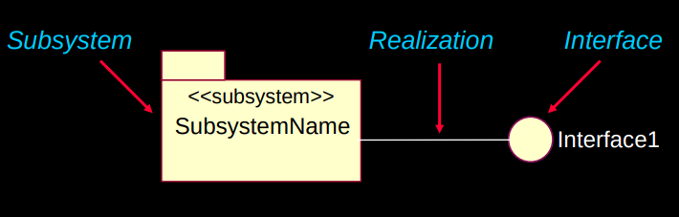
Hệ thống con (subsystem) là gì?
Là sự kết hợp của 1 Package (có thể chứa các phần tử mô hình khác) và các class (có hành vi/ phương thức).
Implement một hoặc nhiều Interfaces định nghĩa các phương thức của chúng.
Đảm bảo tính đóng gói và module hóa
Object-Oriented Analysis and Design

Slide 42
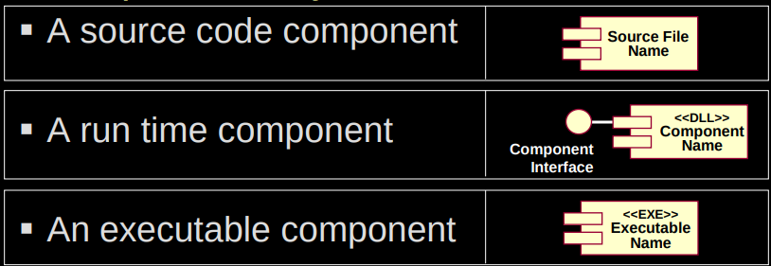
Các thành phần là gì?
Là một thành phần độc lập, có thể thay thế được.
Đáp ứng một chức năng rõ ràng trong kiến trúc của hệ thống đã được xác định rõ ràng.
Một thành phần có thể là
Object-Oriented Analysis and Design

Slide 43
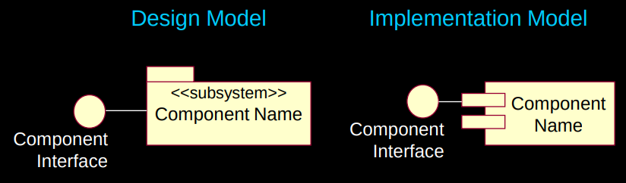
Hệ thống con và thành phần.
Các thành phần là sự hiện thực hóa sự trừu tượng trong thiết kế, có thể hoạt động độc lập nếu không có hệ thống cha.
Các hệ thống con có thể sử dụng để biểu diễn các thành phần trong thiết kế, không thể hoạt động độc lập.
Object-Oriented Analysis and Design

Slide 44
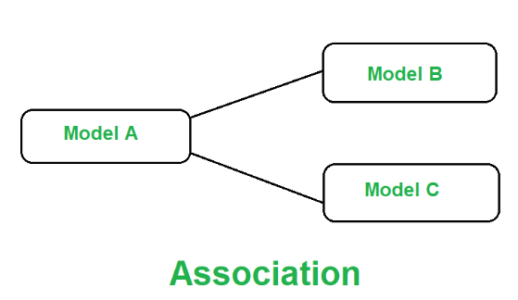
Sự kết hợp là gì?
Mối liên kết là mối quan hệ “sử dụng” giữa hai hoặc nhiều đối tượng trong đó các đối tượng có thời gian tồn tại riêng và không có chủ sở hữu.
Các hệ thống con có thể sử dụng để biểu diễn các thành phần trong thiết kế, không thể hoạt động độc lập.
Object-Oriented Analysis and Design
Notes:
Ví dụ, hãy tưởng tượng mối quan hệ giữa bác sĩ và bệnh nhân. Một bác sĩ có thể được liên kết với nhiều bệnh nhân. Đồng thời, một bệnh nhân có thể đến nhiều bác sĩ để điều trị hoặc tư vấn. Mỗi đối tượng này có vòng đời riêng và không có “chủ sở hữu” hay cha mẹ. Các đối tượng là một phần của mối quan hệ liên kết có thể được tạo và hủy một cách độc lập.

Slide 45
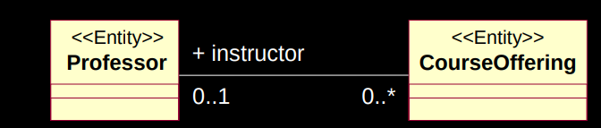
Đa bội là gì?
Đa bội là số lượng của 1 lớp liên quan đến MỘT thể hiện của lớp khác.
Với mỗi mối quan hệ kết hợp, ta phải xác định hai bội số ở hai đầu của liên kết.
Object-Oriented Analysis and Design
Notes:
Ví dụ, hãy tưởng tượng mối quan hệ giữa bác sĩ và bệnh nhân. Một bác sĩ có thể được liên kết với nhiều bệnh nhân. Đồng thời, một bệnh nhân có thể đến nhiều bác sĩ để điều trị hoặc tư vấn. Mỗi đối tượng này có vòng đời riêng và không có “chủ sở hữu” hay cha mẹ. Các đối tượng là một phần của mối quan hệ liên kết có thể được tạo và hủy một cách độc lập.

Slide 46
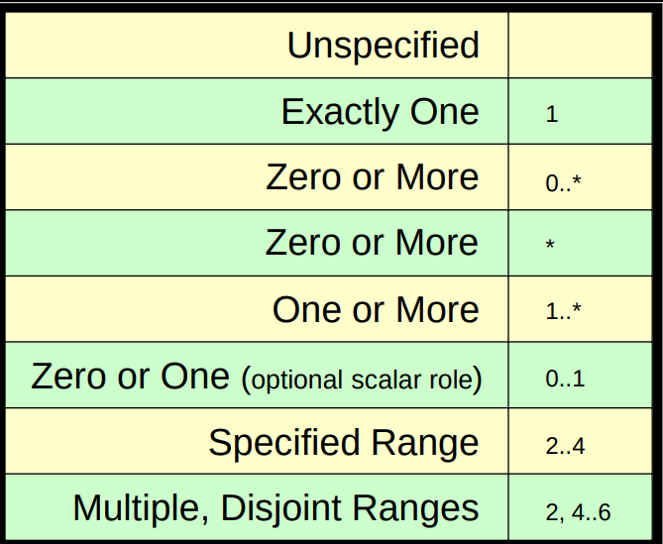
Chỉ định bội số như thế nào?
Object-Oriented Analysis and Design
Notes:
Ví dụ, hãy tưởng tượng mối quan hệ giữa bác sĩ và bệnh nhân. Một bác sĩ có thể được liên kết với nhiều bệnh nhân. Đồng thời, một bệnh nhân có thể đến nhiều bác sĩ để điều trị hoặc tư vấn. Mỗi đối tượng này có vòng đời riêng và không có “chủ sở hữu” hay cha mẹ. Các đối tượng là một phần của mối quan hệ liên kết có thể được tạo và hủy một cách độc lập.

Slide 47
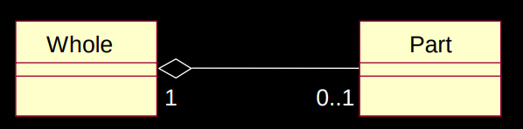
Tổng hợp là gì?
Kết hợp là một dạng đặc biệt của mối quan hệ kết hợp, biểu diễn mối quan hệ toàn bộ - bộ phận giữa một cái tổng hợp (toàn bộ) và thành phần của nó.
Tổng hợp là mối quan hệ “là một phần của".
- Các bội số biểu diễn như mối quan hệ kết hợp.
Object-Oriented Analysis and Design
Notes:
Ví dụ, hãy tưởng tượng mối quan hệ giữa bác sĩ và bệnh nhân. Một bác sĩ có thể được liên kết với nhiều bệnh nhân. Đồng thời, một bệnh nhân có thể đến nhiều bác sĩ để điều trị hoặc tư vấn. Mỗi đối tượng này có vòng đời riêng và không có “chủ sở hữu” hay cha mẹ. Các đối tượng là một phần của mối quan hệ liên kết có thể được tạo và hủy một cách độc lập.

Slide 48
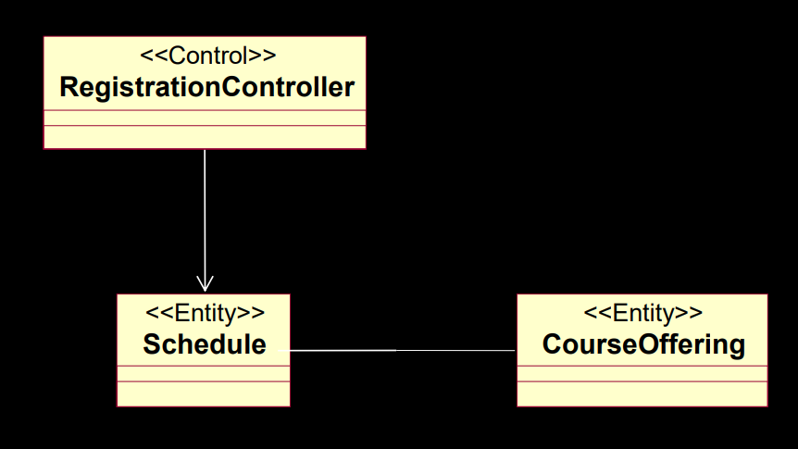
Khả năng điều hướng là gì?
Cho biết rằng có thể điều hướng từ một liên kết lớp liên kết tới lớp mục tiêu bằng cách sử dụng sự kết hợp
Object-Oriented Analysis and Design

Slide 49
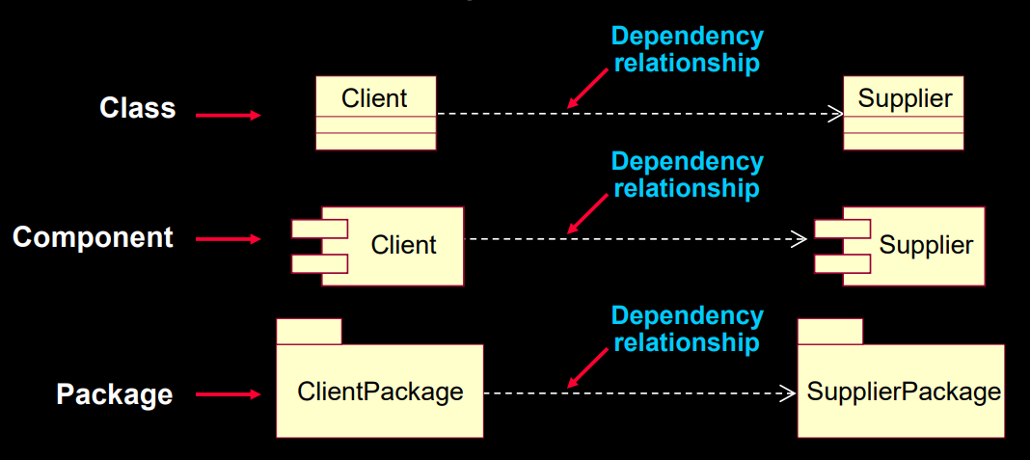
Quan hệ: sự phụ thuộc
Mối quan hệ giữa hai phần tử mô hình trong đó sự thay đổi ở một phần tử có thể dẫn đến sự thay đổi ở phần tử kia.
Mối quan hệ này không có cấu trúc và là mối quan hệ “sử dụng”.
Object-Oriented Analysis and Design

Slide 50
Khái quát hóa là gì?
Là mối quan hệ giữa các lớp trong đó một lớp có thể chia sẻ cấu trúc và/hoặc hành vi của một hoặc nhiều lớp khác.
Mô tả một cấu trúc phân cấp của sự trừu tượng trong đó một lớp con kế thừa từ một hoặc nhiều lớp cha.
Kế thừa đơn: Một lớp con chỉ kế thừa từ một lớp cha.
Kế thừa đa: Một lớp con có thể kế thừa từ nhiều lớp cha.
Là quan hệ “là một loại” (is a kind of).
Object-Oriented Analysis and Design

Slide 51
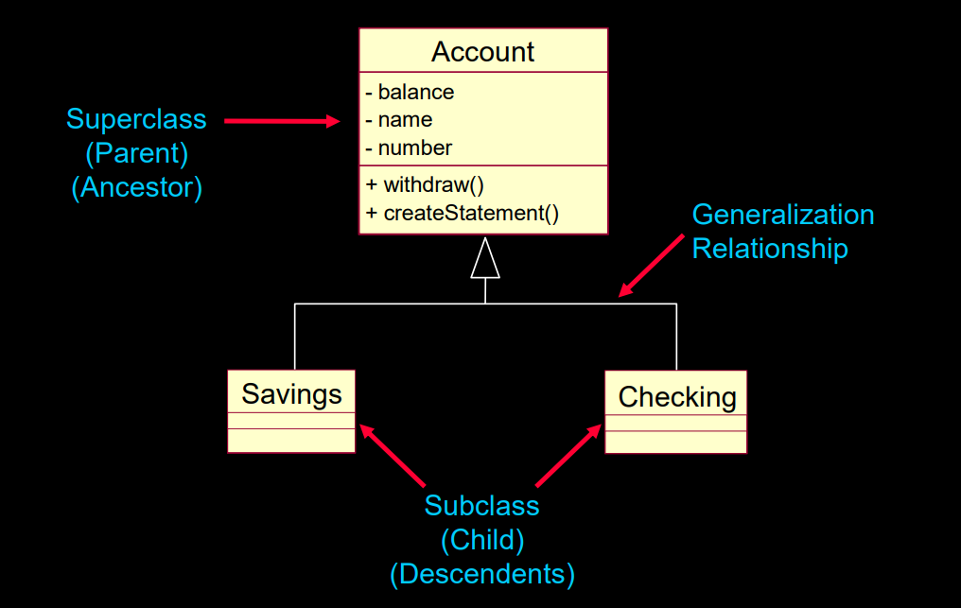
Ví dụ: Đơn kế thừa
Một lớp kế thừa từ một lớp khác.
Object-Oriented Analysis and Design

Slide 52
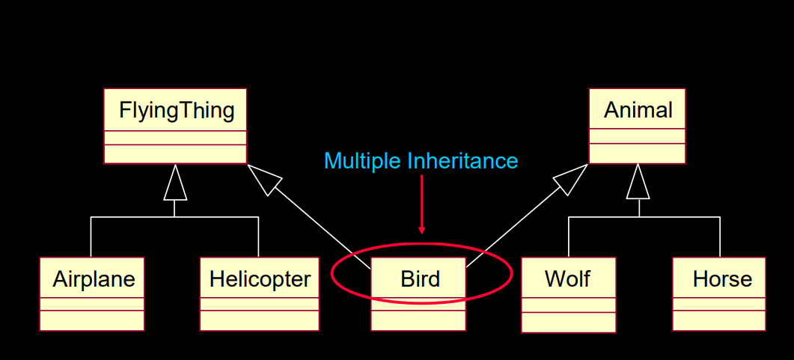
Ví dụ: Đa kế thừa
Một lớp có thể kế thừa nhiều lớp khác.
Chỉ sử dụng đa kế thừa khi cần thiết và sử dụng một cách thận trọng
Object-Oriented Analysis and Design

Slide 53
Những gì được kế thừa
Một lớp con kế thừa các thuộc tính của lớp cha, hoạt động và các mối quan hệ.
Một lớp con có thể
Thêm các thuộc tính, hoạt động và các mối quan hệ.
Định nghĩa lại hành động được kế thừa (sử dụng cẩn trọng!)
Các thuộc tính, hoạt động và/hoặc mối quan hệ chung được hiển thị ở mức cao nhất thích hợp trong cấu trúc phân cấp.
Kế thừa tận dụng sự tương đồng giữa các lớp
Object-Oriented Analysis and Design

Slide 54
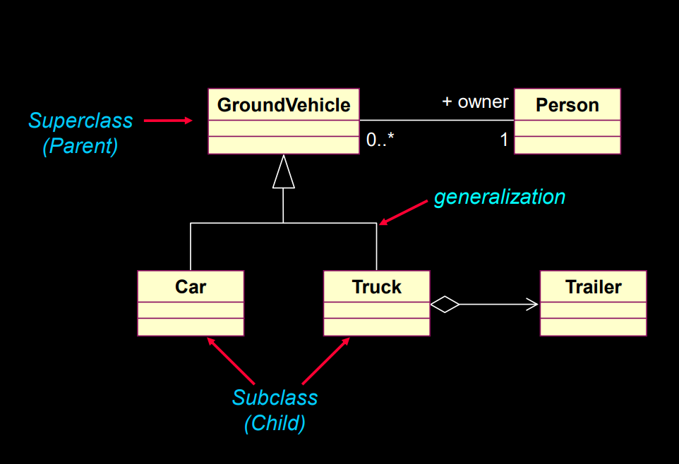
Ví dụ: Những gì được kế thừa
Object-Oriented Analysis and Design

Slide 55
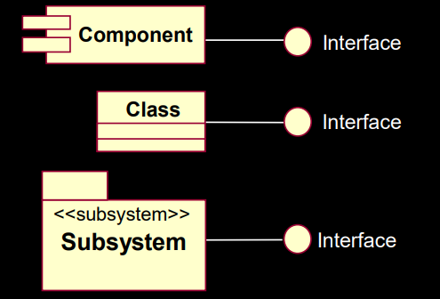
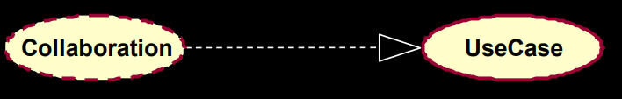
Thực hiện (Realization) là gì?
Một classifier đóng vai trò như một “hợp đồng” mà những classifier khác đồng ý thực hiện, quan hệ này thường thấy giữa:
Các interface và các classifier
Các Use case và collaboration
Object-Oriented Analysis and Design

Slide 56
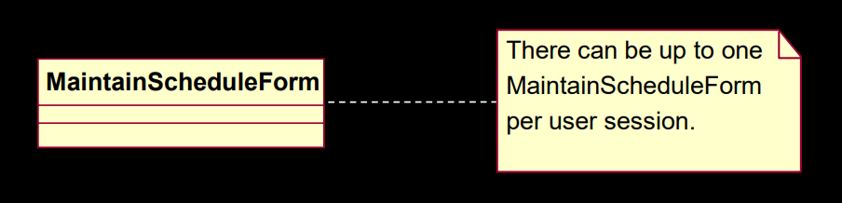
Ghi chú là gì?
Một nhận xét có thể được thêm vào để biểu đồ có thêm thông tin
Có thể thêm vào bất cứ phần tử UML nào
Được biểu diễn bằng một hình chữ nhật góc cong.
Có thể được gắn vào một phần tử với một đường nét đứt.
Object-Oriented Analysis and Design

Slide 57

Ôn tập: Các khái niệm hướng đối tượng
Bốn nguyên tắc cơ bản của hướng đối tượng là gì? Cung cấp một mô tả ngắn gọn về mỗi nguyên tắc.
Đối tượng là gì, lớp là gì? Điểm khác nhau giữa hai khái niệm là gì?
Thuộc tính là gì?
Hoạt động là gì?
Tính đa hình là gì? Giao diện (interface) là gì?
Object-Oriented Analysis and Design

